Slide 1
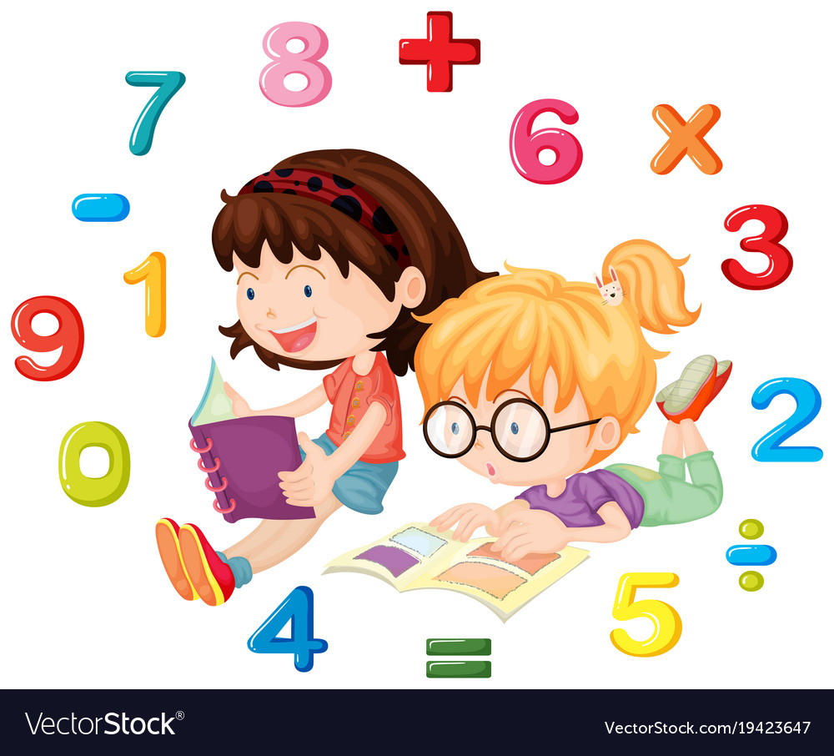
Математика
1 клас
Урок 22
Число і цифра 7

Slide 2
Організація класу
Добрий день,
дорогі друзі!
На вас чекає гарний день.
Бачу, всі веселі і здорові
До уроку всі готові!

Slide 3
Лічба у порядку зростання

Slide 4
Лічба у порядку спадання

Slide 5
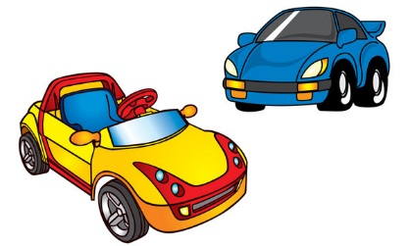
Віршована задача
Дві машини мав Петро,
п’ять приніс йому Дмитро.
Діти разом стали грати
і машинки рахувати.
Підкажіть, будь ласка, їм:
скільки всіх машинок? …

Slide 6
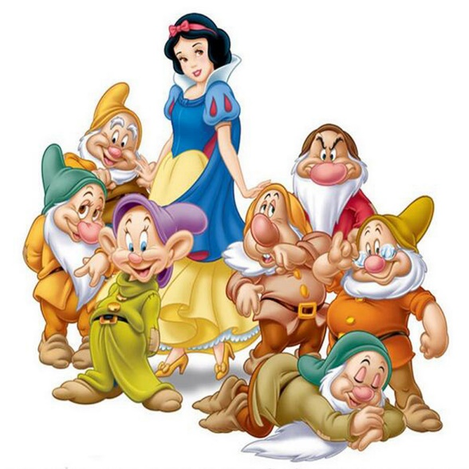
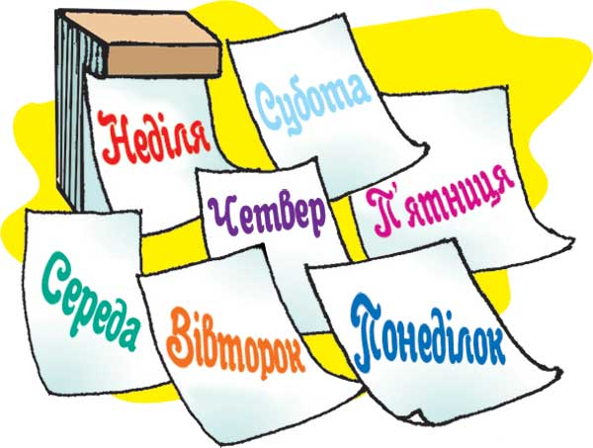
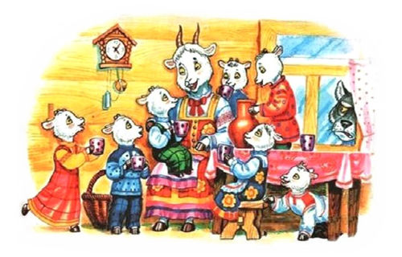
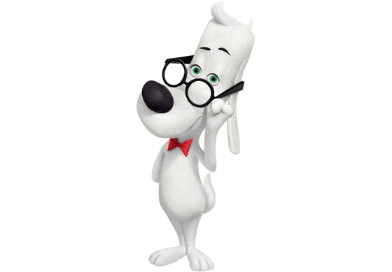
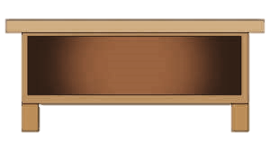
Мотивація навчальної діяльності
Давайте пригадаємо, у яких казках зустрічається число 7: «Білосніжка та семеро гномів», «Вовк та семеро козенят», «Сім мандрівок Синдбада».
Число 7 - магічне. Воно гармоніює із природою та являє собою 7 кольорів веселки,
7 днів тижня, 7 чудес світу.

Slide 7
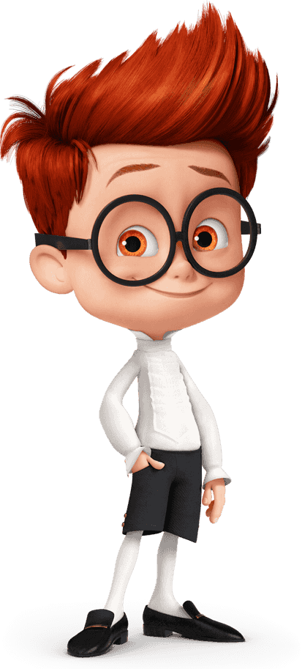
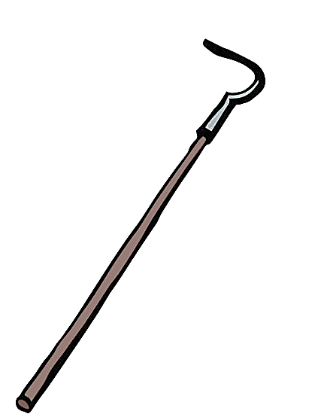
Повідомлення теми та завдань уроку
Сьогодні ми будемо вивчати це «магічне» число 7.
Ознайомимося з цифрою 7.
Дуже легко нам усім
Упізнати цифру… .
В неї лиш одна нога,
І сама, мов кочерга.
Сім

Slide 8
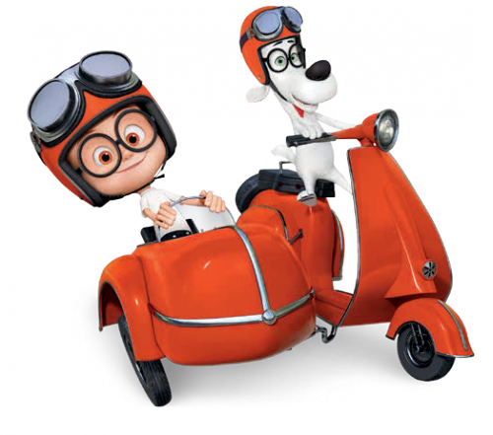
Актуалізація складу чисел. Гра «Засели будиночки»
2
6
3
4
+
5
+
1
1
1
5
+
1
2
+
+
1
3
2
4
+
+
1
4
+
2
1
+
3
3
2
2
+
2
3
+
+
4
2
3
1
+
3
2
+
5
1
+
Пригадайте склад чисел 2, 3, 4, 5, 6.
4
1

Slide 9
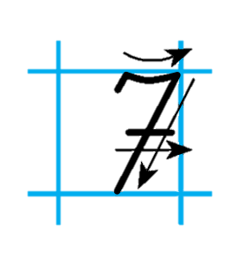
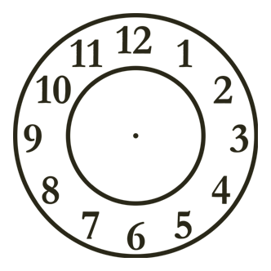
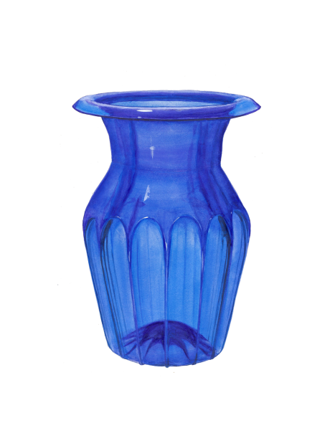
Число і цифра 7
Що зображено на малюнку?
Підручник.
Сторінка
23

Slide 10
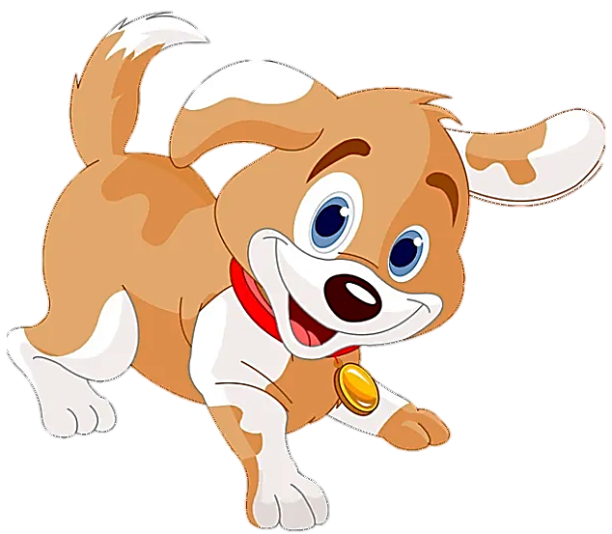
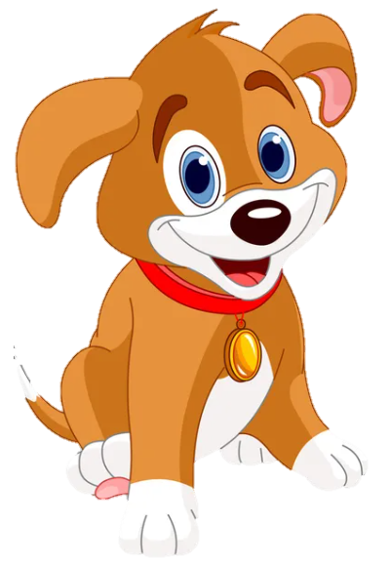
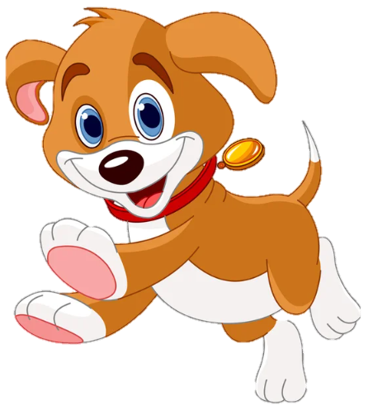
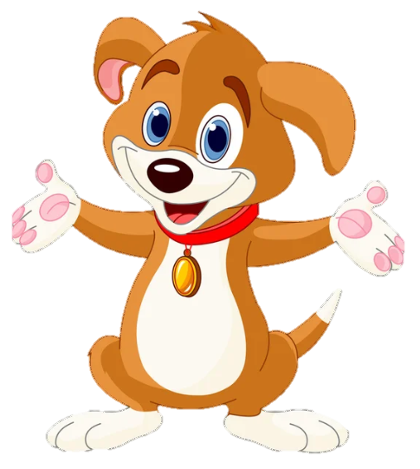
Число і цифра 7
Скільки цуценят є? Скільки стане?
Як утворюється число 7?
6
1
6 + 1 = 7
Підручник.
Сторінка
23

Slide 11
Робота із числовим променем
Прочитай числа від 1 до 7, від 7 до 1. Яке число попереднє щодо числа 2?
1
2
3
4
5
6
7

Slide 12
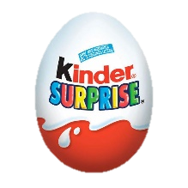
Робота в зошиті
Домалюй стільки смаколиків, щоб їх стало по 7.
7 – це 6 і
1
7 – це 5 і
2
7 – це 3 і
4
Зошит.
Сторінка
20 №1

Slide 13
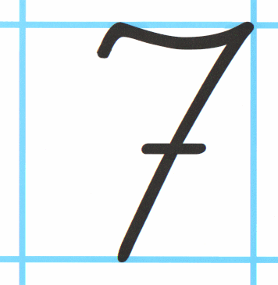
Робота в зошиті
Допиши за зразком
Зошит.
Сторінка
20 №2

Slide 14
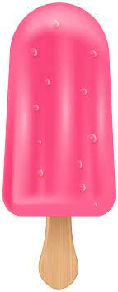
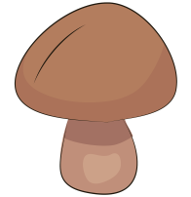
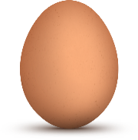
Робота в зошиті
Домалюй стільки предметів, щоб їх кількість
дорівнювала числу на картці.
5
3
7
Зошит.
Сторінка
20 №3

Slide 15
Робота в зошиті
Запиши склад числа 7
Зошит.
Сторінка
20 №4

Slide 16
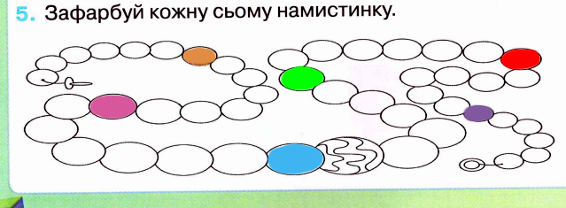
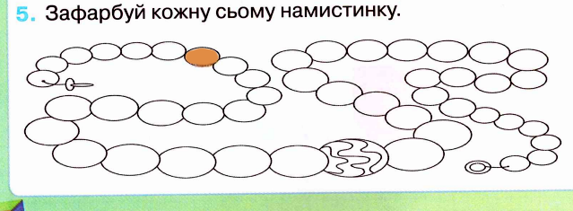
Робота в зошиті
Зафарбуй кожну сьому намистинку
Зошит.
Сторінка
20 №5

Slide 17
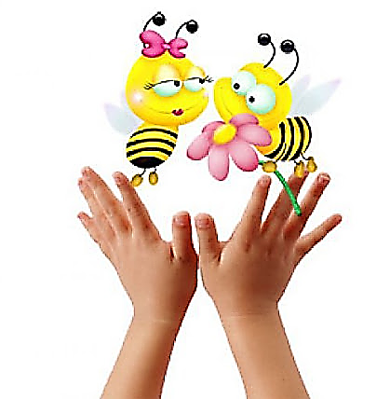
Пальчикова гімнастика
Пташки летіли,
Сіли – посиділи,
Далі полетіли.

Slide 18
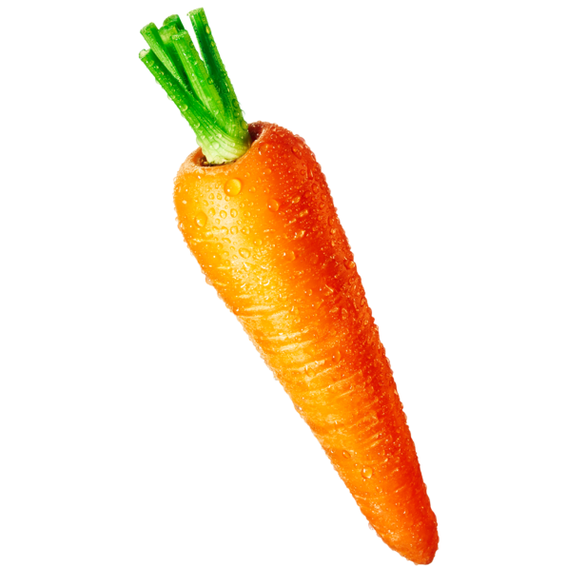
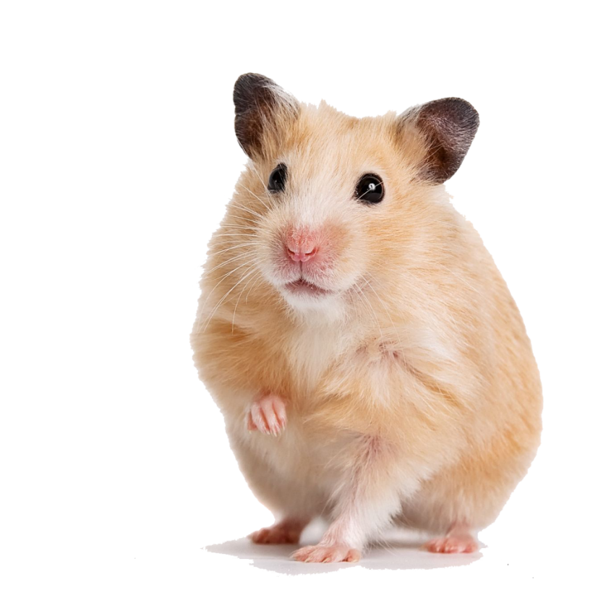
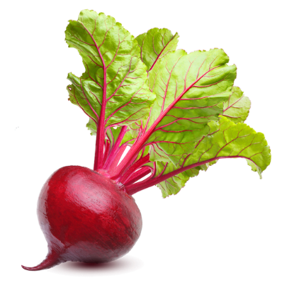
Закріплення вивченого матеріалу
Чого більше в хом’ячка – морквин чи буряків? Що треба зробити , щоб морквин стало стільки ж, як буряків?

Slide 19
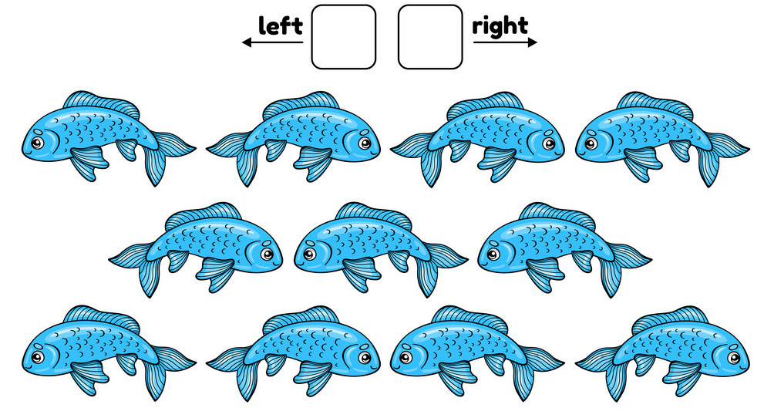
Завдання для кмітливих
Скільки рибок пливе праворуч та ліворуч?
6
5

Slide 20
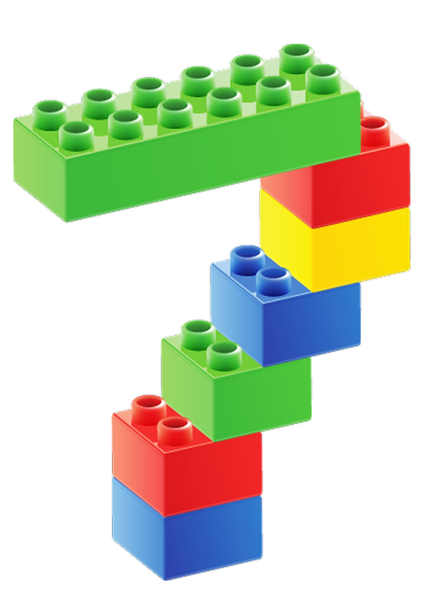
Робота з конструктором «LEGO»

Slide 21
Рефлексія. Вправа «Скриньки настрою»
В яку скриньку ти покладеш враження від уроку?
Скринька радості
Скринька подиву
Скринька суму

